Slide 1
PROYECTO FINAL. INSTITUTO JUAN AMOS COMENIO. CARRERA: TECNICATURA SUPERIOR EN ANALISIS DE SISTEMAS. ALUMNOS: ALEGRE, ELIAS – COZZANI, HUGO – NAVARRO, LUCAS. AÑO 2023.

Slide 2
ÍNDICE DE CONTENIDOS
01
02
03
04
05
06
OBJETIVOS
REQUISITOS DEL CLIENTE
TECNOLOGIAS APLICADAS
DESARROLLO
CONCLUSIONES
PRUEBAS – TEST Y CALIDAD

Slide 3
01
REQUISITOS DEL CLIENTE
Se nos solicita crear un Ecommerce para la marca de indumentaria femenina Amor & Moda.

Slide 4
1) Diseño Intuitivo y Atractivo :
Interfaz de usuario fácil de navegar.
Diseño atractivo y responsive para adaptarse a diferentes dispositivos (móviles, tabletas, computadoras).
2) Catalogo de Productos :
Información detallada de productos.
Imágenes de alta calidad.
Categorización fácil de entender.
3) Carrito de compras :
Funcionalidad fácil de usar.
Actualización en tiempo real de cantidad y precio.
Opciones de agregar o eliminar productos del carrito.

Slide 5
4) Proceso de pago seguro :
Métodos de pago seguro (Tarjeta de crédito, debito, mercado pago).
Emisión de factura.
5) Gestión de Inventario:
Seguimiento en tiempo real del inventario.
Control y notificación de productos agotados.
Gestión eficiente de la disponibilidad de productos.
6) Análisis y Estadísticas:
Herramientas para analizar el trafico del sitio.
Informe de ventas y rendimientos.

Slide 6
02
OBJETIVOS
El software se encargara de automatizar el proceso de facturación, control de stock, alta - baja - modificaciones de clientes como de administradores.

Slide 7
PROCESO DE LOS OBJETIVOS
CRUD PRODUCTOS
CONTROL DE STOCK
FACTURACION
Create – Read – Update - Delete
En Base de Datos
Desarrollo de la factura en PDF
1
2
3
4
5
CRUD USUARIOS Y VENDEDORES
MERCADO PAGO
Create – Read – Update - Delete
Pago mediante la API de Mercado Pago

Slide 8
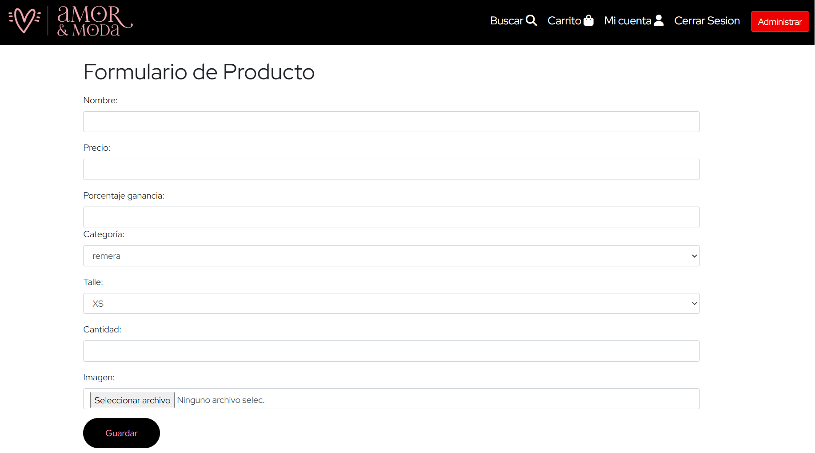
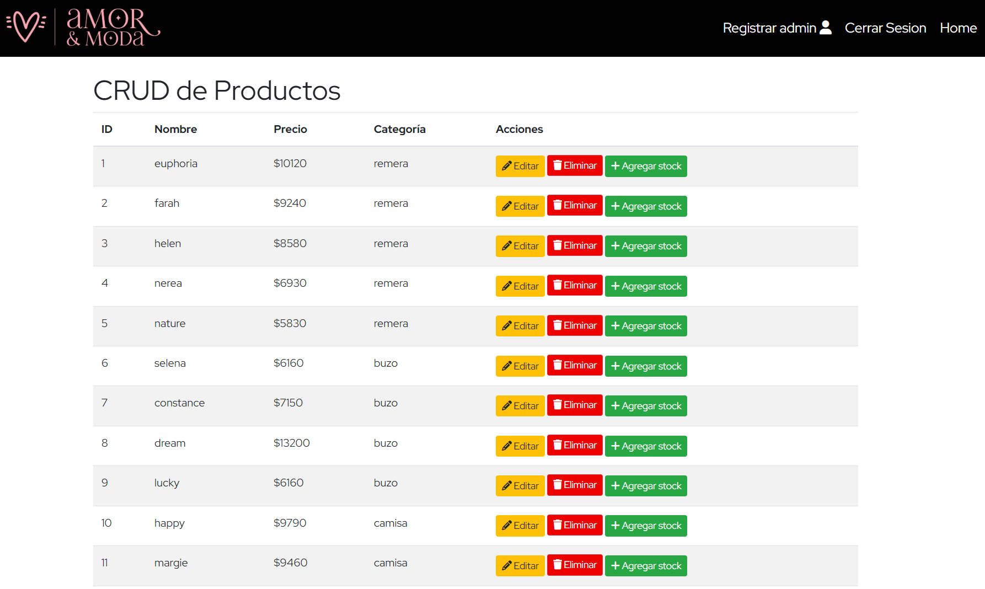
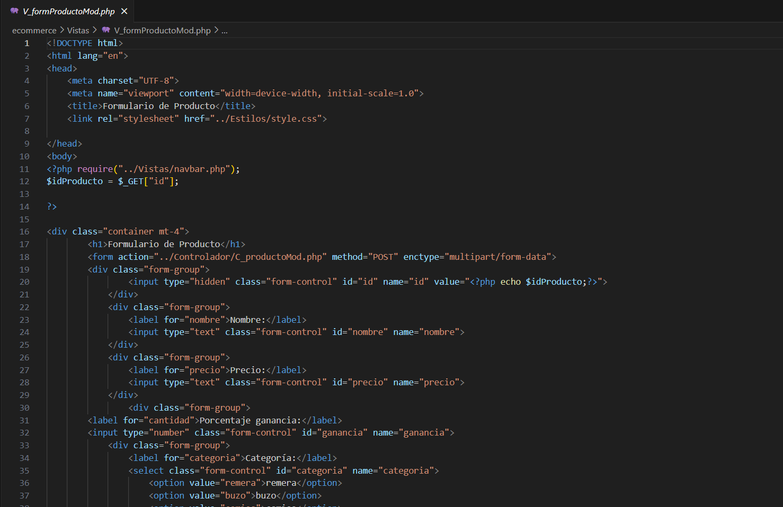
01. CRUD DE PRODUCTOS

Slide 9
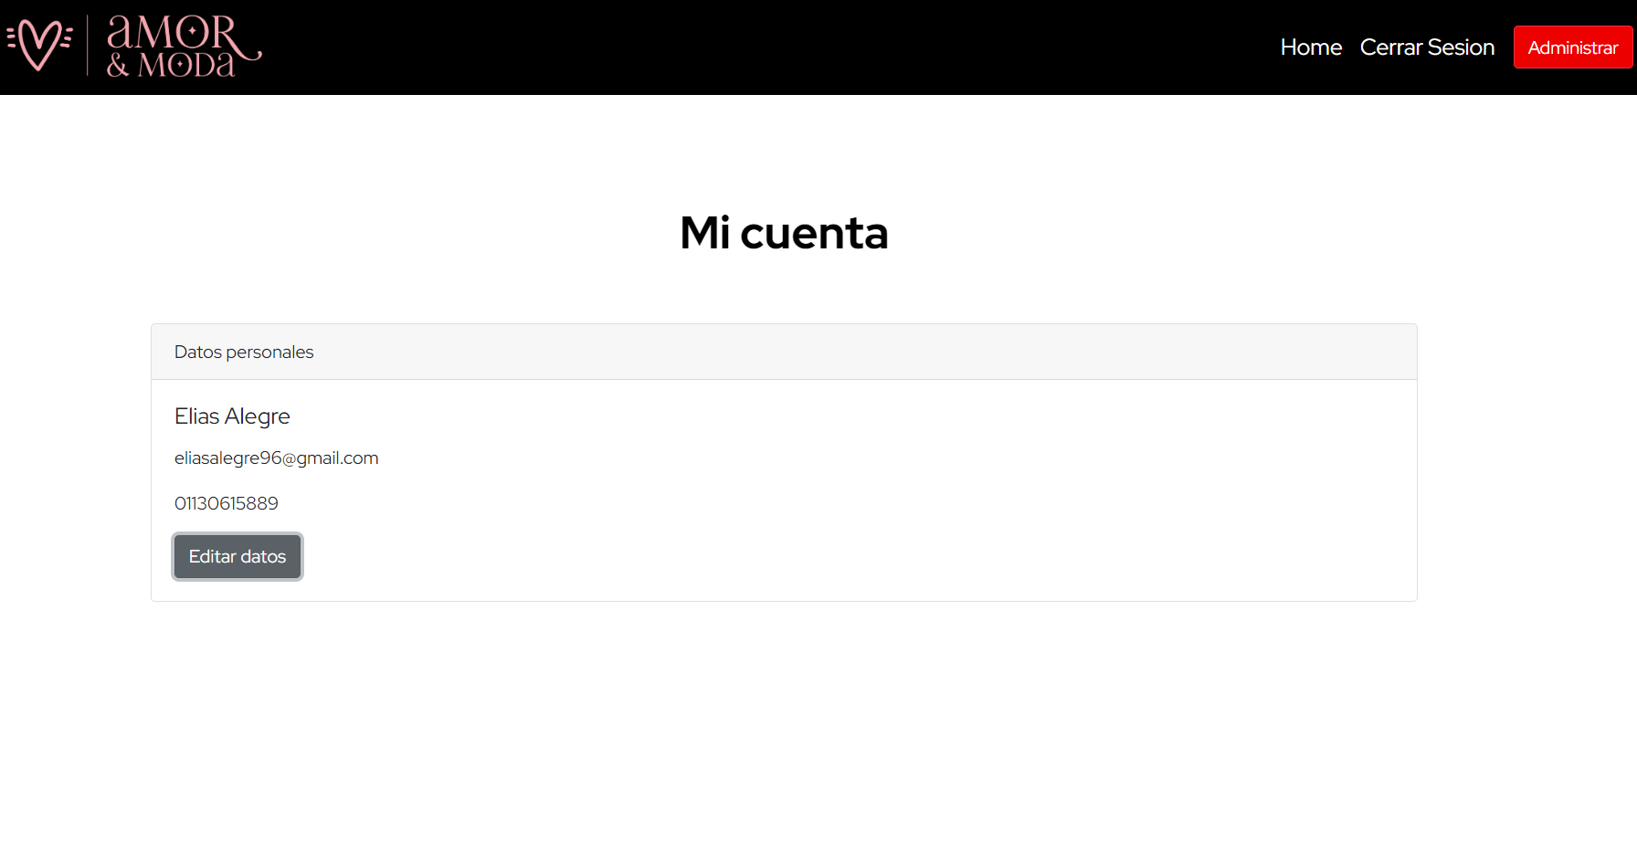
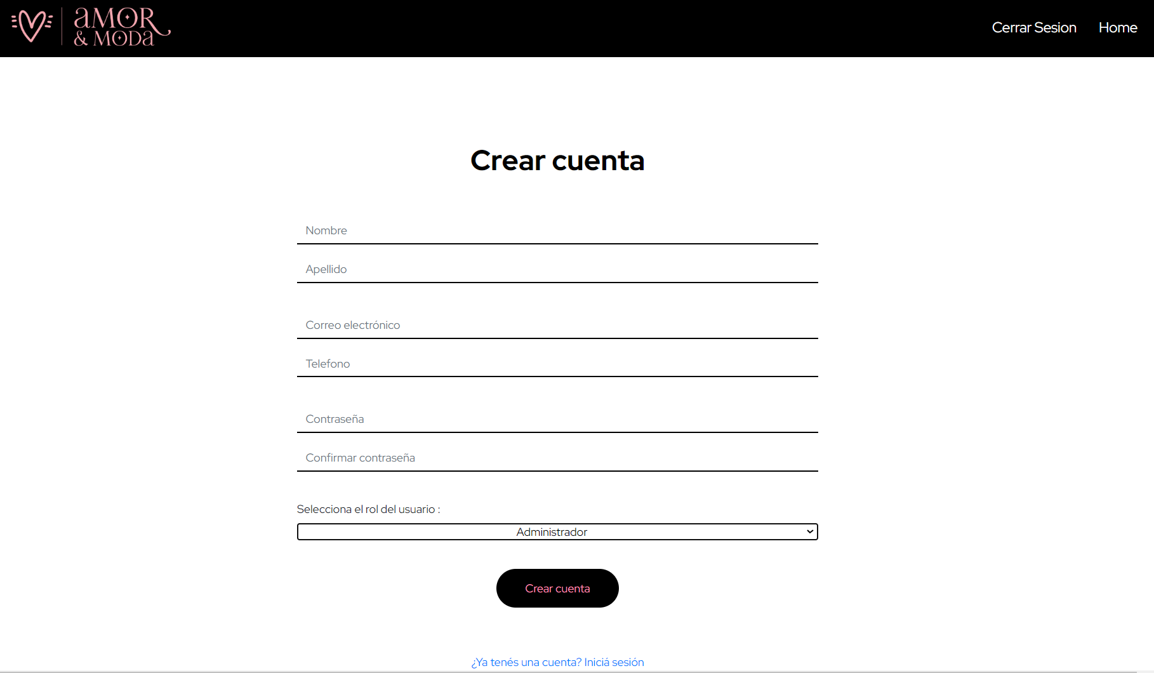
02. CRUD DE USUARIOS Y VENDEDORES

Slide 10
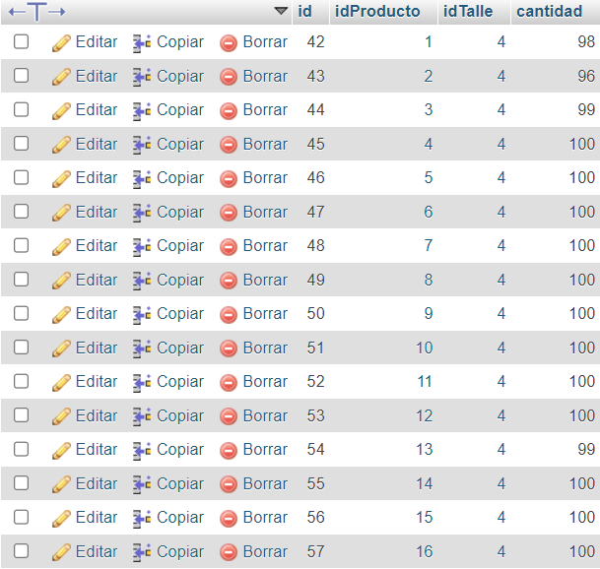
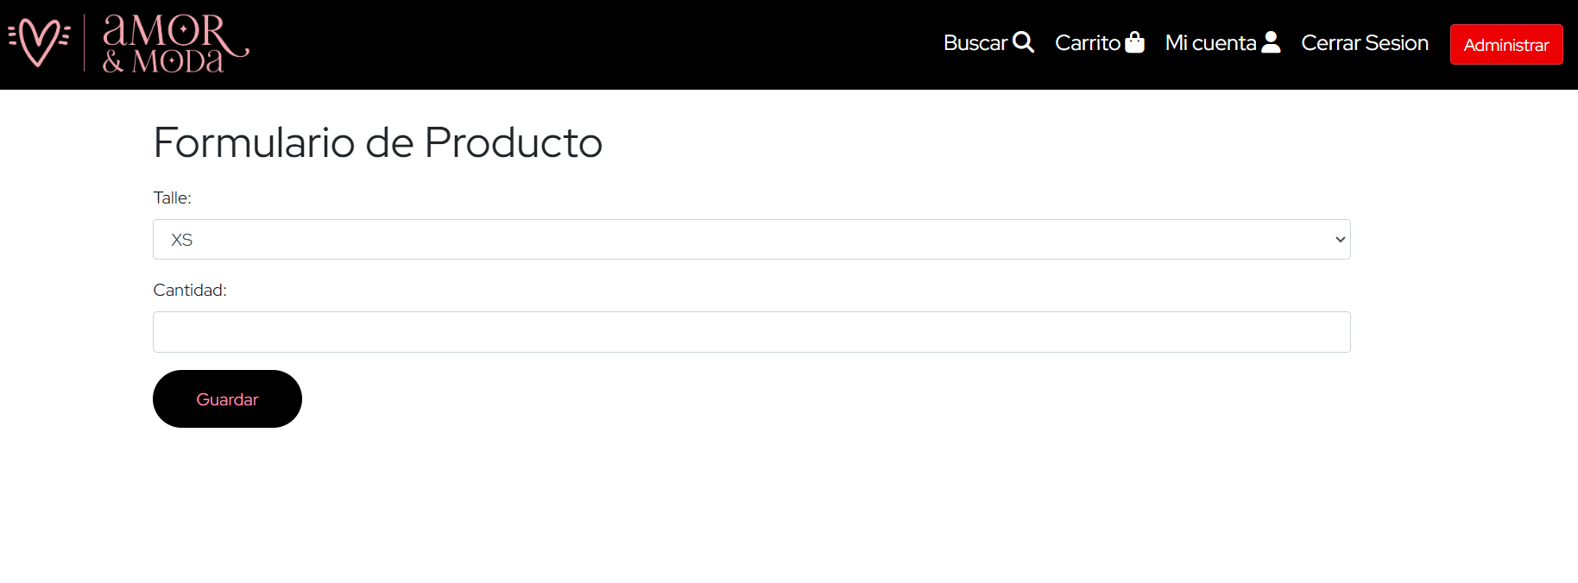
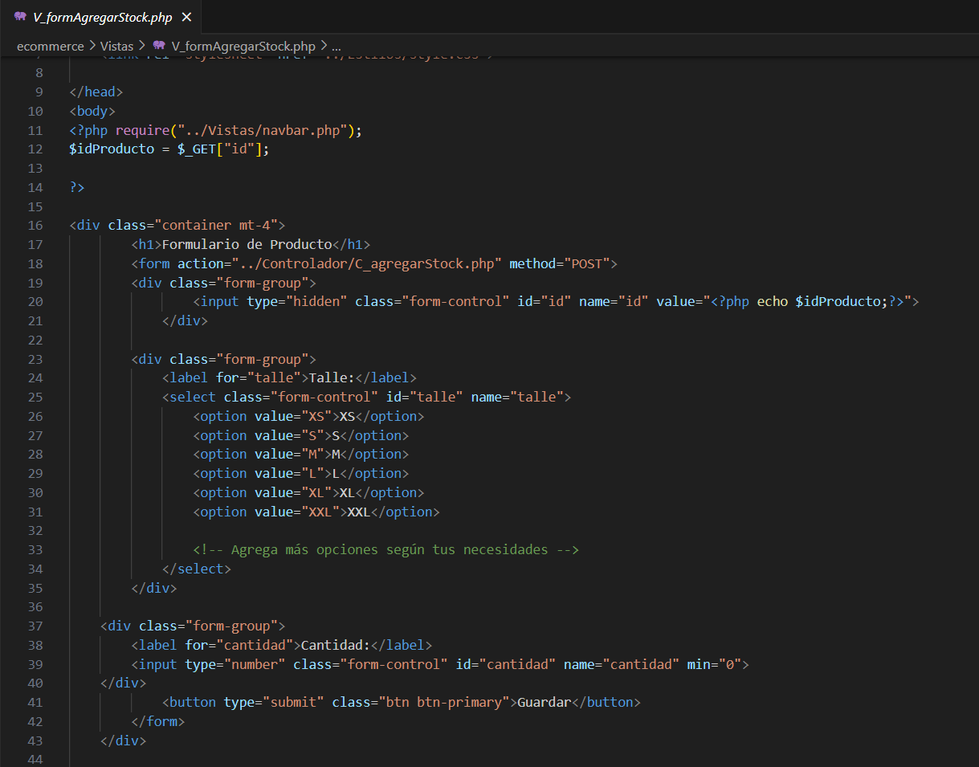
03. CONTROL DE STOCK

Slide 11
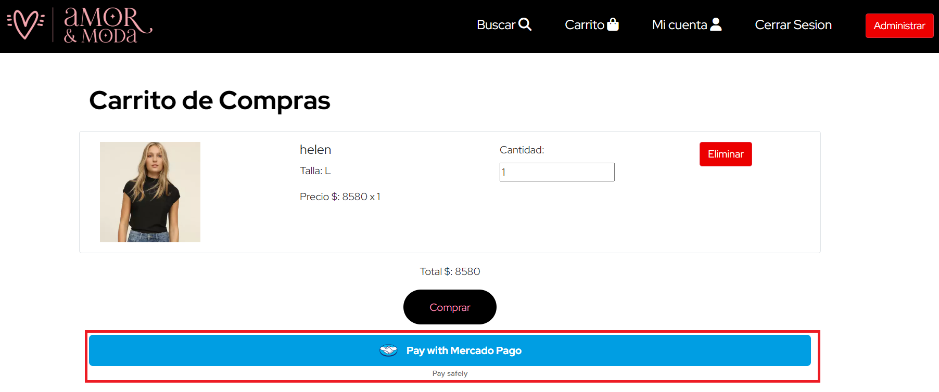
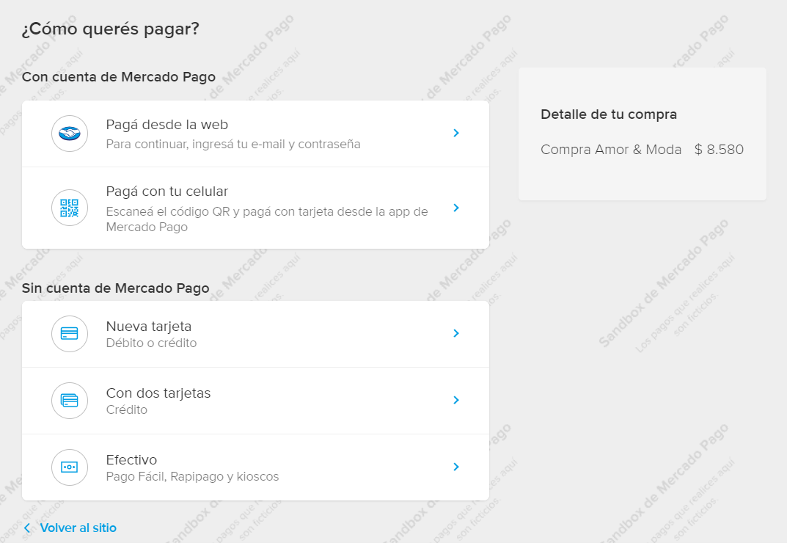
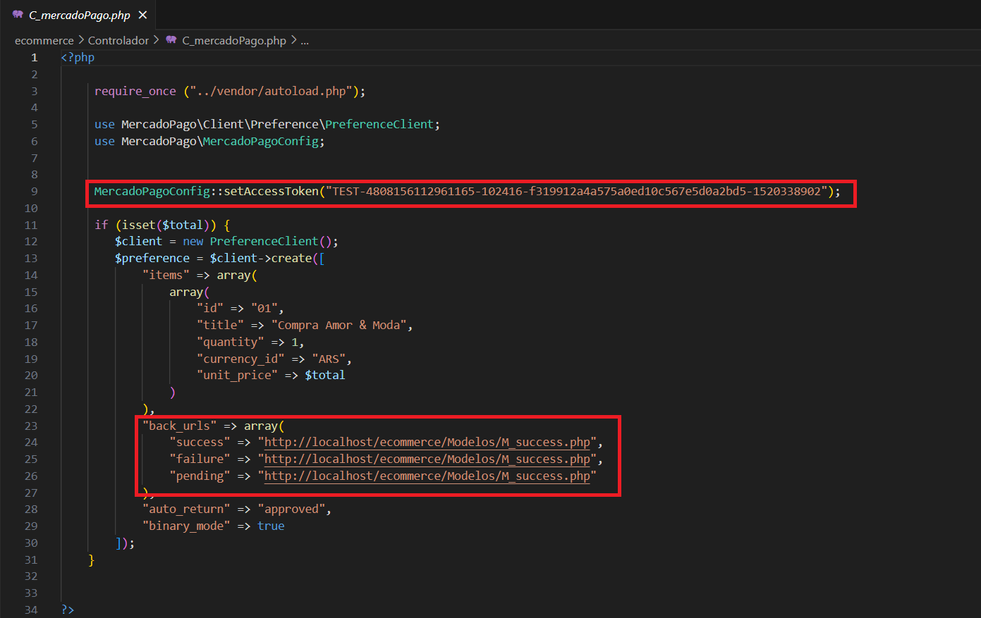
04. MERCADO PAGO (A.P.I.)

Slide 12
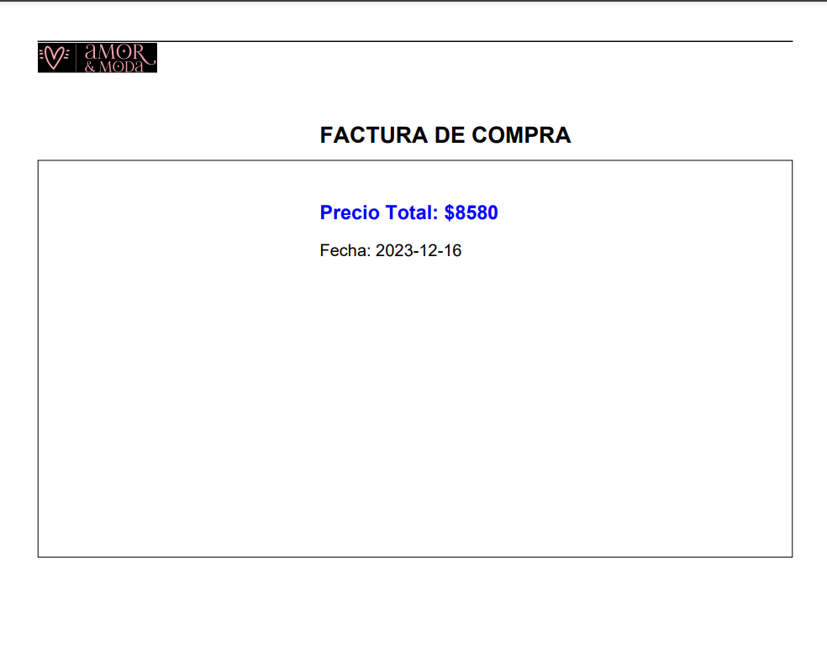
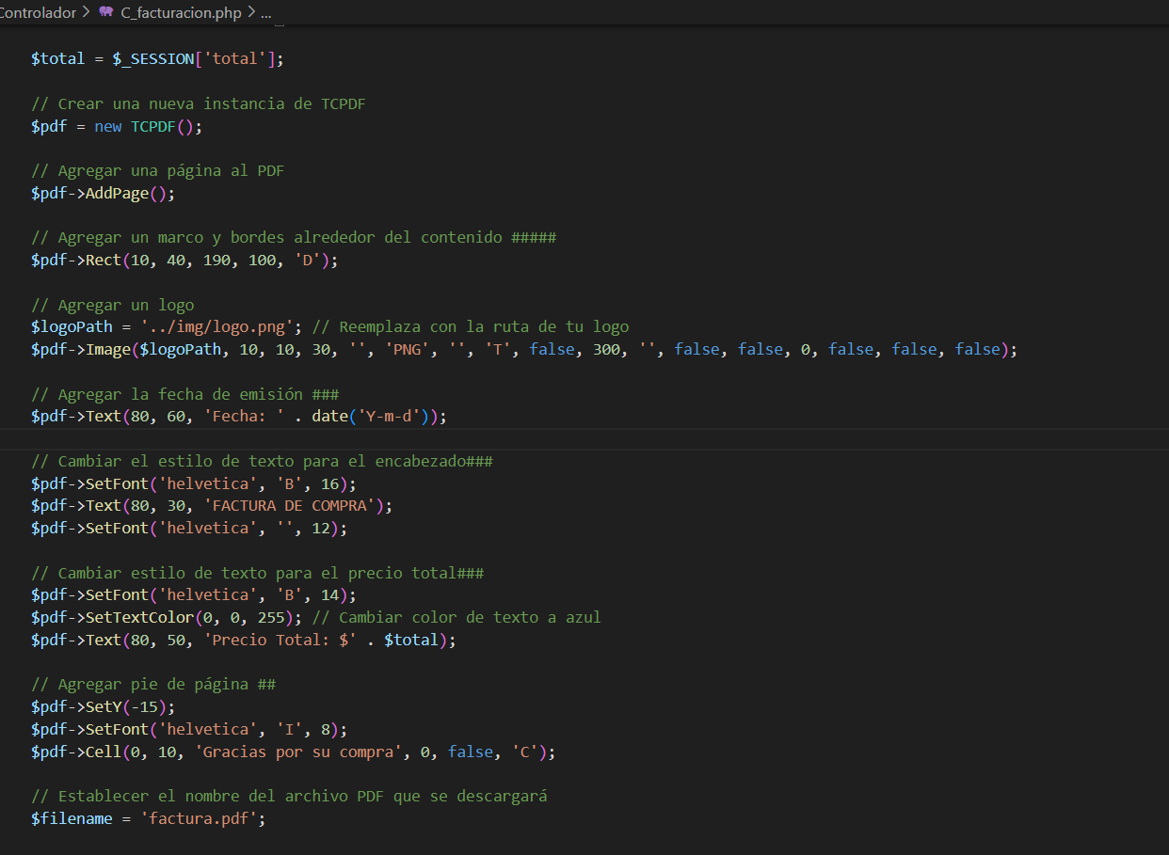
05. FACTURACION

Slide 13
03
TECNOLOGIAS APLICADAS
Fronted, Backend, Base de Datos, Librerias y Frameworks.

Slide 14
FRONTEND
HTML 5
CSS 3
JAVASCRIPT
Lenguaje de Marcado usado en paginas Web.
Hoja de estilos en cascada.
Proporciona interactividad a la web.
BACKEND
PYTHON
PHP
Desarrollo de aplicaciones de todo tipo.
Lenguaje interpretado del lado del servidor.

Slide 15
BASE DE DATOS
MYSQL
Gestion de Base de Datos relacionales.
LIBRERIAS Y FRAMEWORKS
BOOTSTRAP
PHP UNIT
COMPOSER
Kit de herramientas de codigo abierto.
Entorno para realizar pruebas unitarias.
Sistema de gestion de paquetes para PHP.

Slide 16












LIBRERIAS Y FRAMEWORKS
MATERIAL ICONS
SELENIUM
API MP
Catalogo de iconos.
Entorno para realizar pruebas unitarias.
Entorno de pruebas de software para aplicaciones basadas en la web.

Slide 17
04
DESARROLLO
Se detalla el paso a paso desde el inicio hasta el final del producto.

Slide 18
MANOS A LA OBRA!!
Inicio del Maquetado:
Desarrollamos el maquetado de la web con HTML y CSS manteniendo los estandares de diseño de la marca que nos contrata.
Base de Datos:
Se crean las tablas y completan los campos en base a las entidades necesarias.
Inicio de las funcionalidades logicas con PHP:
Listar productos, ver producto unitario, generar carrito de compras.
Llevar a cabo las compras, registrar usuarios, descuento de stock y facturacion.
Implementar el panel de administracion y sus funciones.
Inicio de pruebas post desarrollo:
Se realizan las pruebas de testeo tanto con PHP como con Python.
Ajustes y Correcciones:
Luego de los resultados obtenidos de las pruebas, se procede a realizar las modificaciones necesarias como ser la reestructuracion de la Base de Datos.

Slide 19
05
PRUEBA - TEST Y CALIDAD
Y todo esto, funciona?
Obvio, lo tuvimos a Pablo en Calidad de Software!!

Slide 20
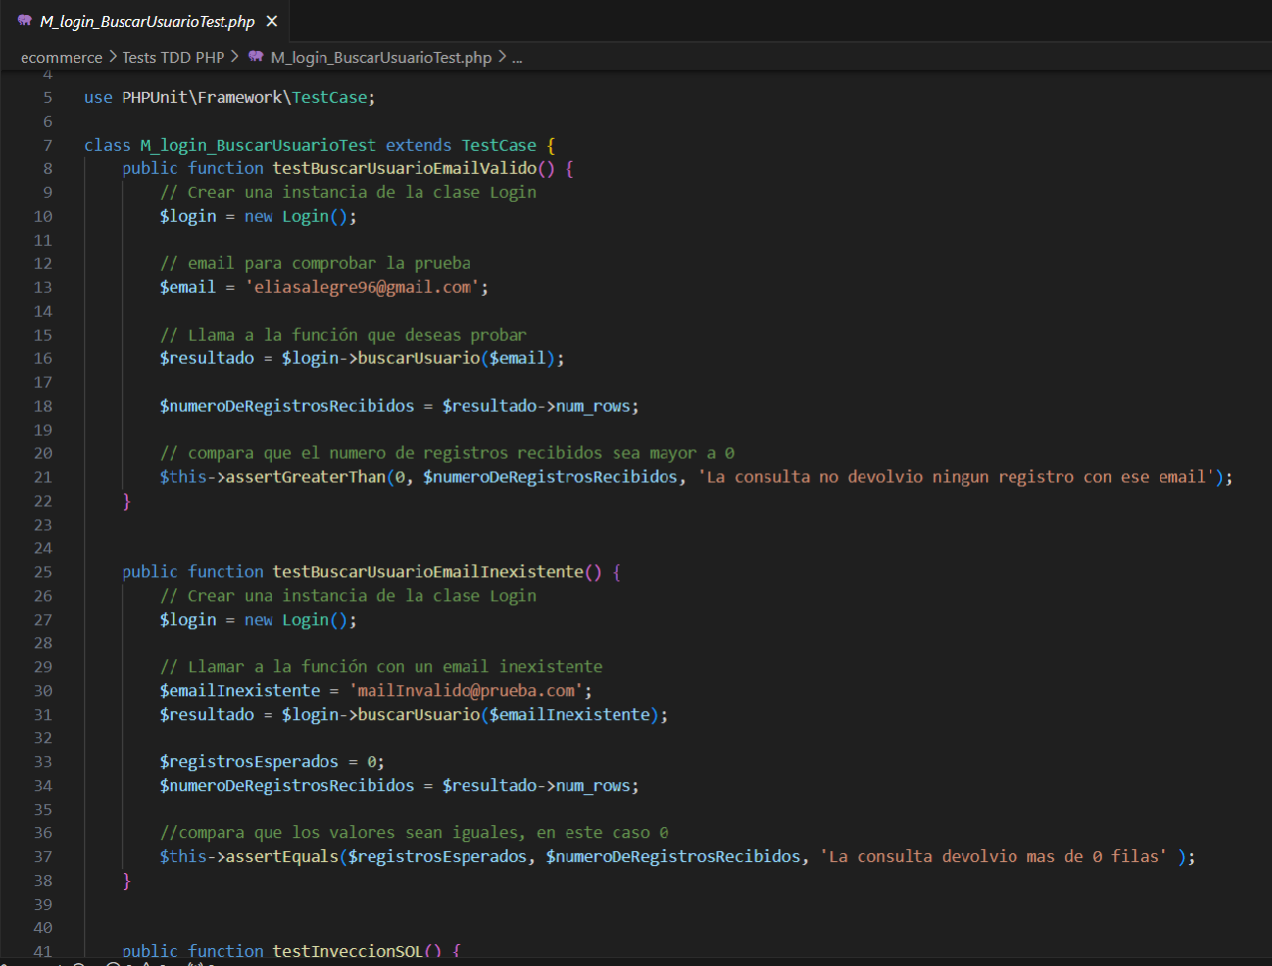
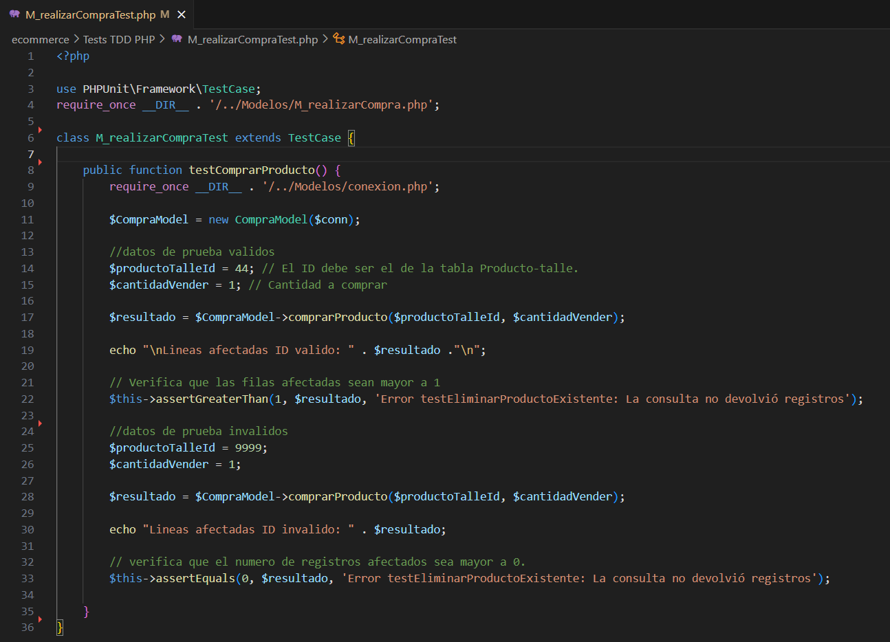
01. T.D.D:
Test Drive Development, se comienzan escribiendo las pruebas
en primer lugar, escribiendo el código fuente a continuación,
pasando correctamente la prueba y terminando con la refactorización
del código escrito.

Slide 21
06
CONCLUSIONES
Problemas que han surgido… como se resolvieron… Y cierre de la presentacion!

Slide 22
NUESTRAS CONCLUSIONES
BASE DE DATOS
STOCK
Se modifico las tablas de los productos para que los precios tuviesen una tabla exclusiva.
Hubo que realizar un Stored Procedure para que se realice el descuento de productos del stock.
ESCALABILIDAD
MODIFICACIONES VARIAS
Se puede incorporar mediciones de venta, producto mas vendido, venta promedio, porcentaje de ganacia, entre otros. (Data Science).
Cambios en diseño de botones, tipografias, colores y logotipos.

Slide 23
¡GRACIAS!
¿Alguna duda o pregunta?
Alegre Elias – Cozzani Hugo – Navarro Lucas

